Slide 1
20
23
BİLİMSEL FAALİYETLER KOORDİNATÖRLÜĞÜ

Slide 2
BİLİMSEL FAALİYETLER KOORDİNATÖRLÜĞÜ NE İŞ YAPAR?
TÜBİTAK 2209 A-B ÖĞRENCİ PROJELERİ
BAP PROJELERİ
KOSGEB
TÜSEB
İSTKA
ULUSAL VE ULUSLARARASI TÜM PROJELER
AKADEMİK YAYINLAR
KİTAPLAR
DERGİLER

Slide 3
NİŞANTAŞI ÜNİVERSİTESİ AKADEMİK TEŞVİK ÖDÜLÜ
Teşvikler Nişantaşı Üniversitesi Bilimsel Yayın ve Akademik Etkinlikler Değerlendirme formunda yer alan kanıt belgeleri ve türlere göre değerlendirilir. Belgelere aşağıda yer alan linklerden ulaşılabilir.
Akademik Teşvik Ödülü Değerlendirme Formu (Form 2b)

Slide 4
Ödüllendirilen Faaliyetler:
1- Akademik Teşvikler:
5 Ana Başlık Altında Toplanmıştır

Slide 5
Ödüllendirilen Faaliyetler:
AKADEMİK FAALİYET TÜRÜ | FAALİYET | PUAN
1-YAYIN | 1.1-WoS tarafından taranan SCI, SCI-Expanded, SSCI ve AHCI kapsamındaki dergilerde yayımlanmış araştırma makalesi | A1-A2-A3-A4 alanları için
 | 1.1.a – Quartile Q1 | k x 125
 | 1.1.b – Quartile Q2 | k x 100
 | 1.1.c – Quartile Q3 | k x 85
 | 1.1.d – Quartile Q4 | k x 65
 | 1.2-SCOPUS tarafından taranan dergilerde yayımlanmış araştırma makalesi
 | 1.2.a – Quartile Q1 | k x 65
 | 1.2.b – Quartile Q2 | k x 60
 | 1.2.c – Quartile Q3 | k x 55
 | 1.2.d – Quartile Q4 | k x 50
 | 1.3.a- WoS tarafından taranan ESCI, ESSCI vb. gibi dergilerde yayımlanmış araştırma makalesi | k x50
 | 1.4.a- WoS ve SCOPUS tarafından taranan konferans (sempozyum) kitaplarında yayımlanmış araştırma makalesi | k x 40
 | 1.5.a-Diğer uluslararası hakemli dergilerde yayımlanmış araştırma makalesi | k x 30
 | 1.6.a-ULAKBİM TR Dizin tarafından taranan ulusal hakemli dergilerde yayımlanmış araştırma makalesi | k x 20
 | 1.7.a-Tanınmış uluslararası yayınevleri tarafından yayımlanmış özgün bilimsel kitap | k x 40
 | 1.8.a- Tanınmış uluslararası yayınevleri tarafından yayımlanmış özgün bilimsel kitaplarda bölüm yazarlığı (Aynı kitapta en çok iki bölüm değerlendirmeye alınır.) | k x 10
 | 1-9.a Tanınmış ulusal yayınevleri tarafından yayımlanmış özgün bilimsel kitap | k x 20
 | 1.10.a-Tanınmış ulusal yayınevleri tarafından yayımlanmış özgün bilimsel kitaplarda bölüm yazarlığı (Aynı kitapta en çok iki bölüm değerlendirmeye alınır.) | k x 10

Slide 6
2-TASARIM | 2.1.a- Endüstriyel, çevresel (bina, peyzaj ve iç mekan) veya grafiksel tasarım; sahne, moda (kumaş, aksesuar veya giysi tasarımı) veya çalgı tasarımı | k x 20
3-SERGİ | 3.1.a-Özgün yurtdışı bireysel etkinlik (sergi, bienal, trienal, gösteri, dinleti, festival ve gösterim) | k x 40
 | 3.2.a- Özgün yurtiçi bireysel etkinlik (sergi, bienal, trienal, gösteri, dinleti, festival ve gösterim) | k x 20
 | 3.3.a- Özgün yurtdışı grup/karma/toplu etkinlik (sergi, bienal, trienal, gösteri, dinleti, festival ve gösterim) | k x 20
 | 3.4.a- Özgün yurtiçi grup/karma/toplu etkinlik (sergi, bienal, trienal, gösteri, dinleti, festival ve gösterim) | k x 15
4-PATENT | 4.1.a- Uluslararası patent | k x 120
 | 4.2.a-Ulusal patent | k x 100
 | 4.3.a- Uluslararası Faydalı Model | k x 80
 | 4.4.a- Ulusal Faydalı Model | k x 60
5-ATIF | 5.1.a- SCI, SCI-Expanded, SSCI ve AHCI kapsamındaki dergilerde yayımlanmış makalelerde atıf | k x 1
 | 5.2.a-Alan endeksleri (varsa) kapsamındaki dergilerde yayımlanmış makalelerde atıf | kx(3/4)
 | 5.3.a- Diğer uluslararası hakemli dergilerde yayımlanmış makalelerde atıf | kx(1/2)
 | 5.4.a- ULAKBİM tarafından taranan ulusal hakemli dergilerde yayımlanmış makalelerde atıf | kx(1/4)
 | 5.5.a- Tanınmış uluslararası yayınevleri tarafından yayımlanmış özgün bilimsel kitapta atıf | k x 1
 | 5.6.a- Tanınmış ulusal yayınevleri tarafından yayımlanmış özgün bilimsel kitapta atıf | kx(3/4)
 | 5.7.a- Güzel sanatlardaki eserlerin uluslararası kaynak veya yayın organlarında yer alması veya gösterime ya da dinletime girmesi | kx(1/2)
 | 5.8.a- Güzel sanatlardaki eserlerin ulusal kaynak veya yayın organlarında yer alması veya gösterime ya da dinletime girmesi | kx(1/4)

Slide 7
Ödüllendirilen Faaliyetler:
2-TÜBİTAK 2209/A-B Projeleri
Danışmanlığı yapılan her proje için, proje bütçesinin yarısı kadar teşvikle ödüllendirilir.

Slide 8
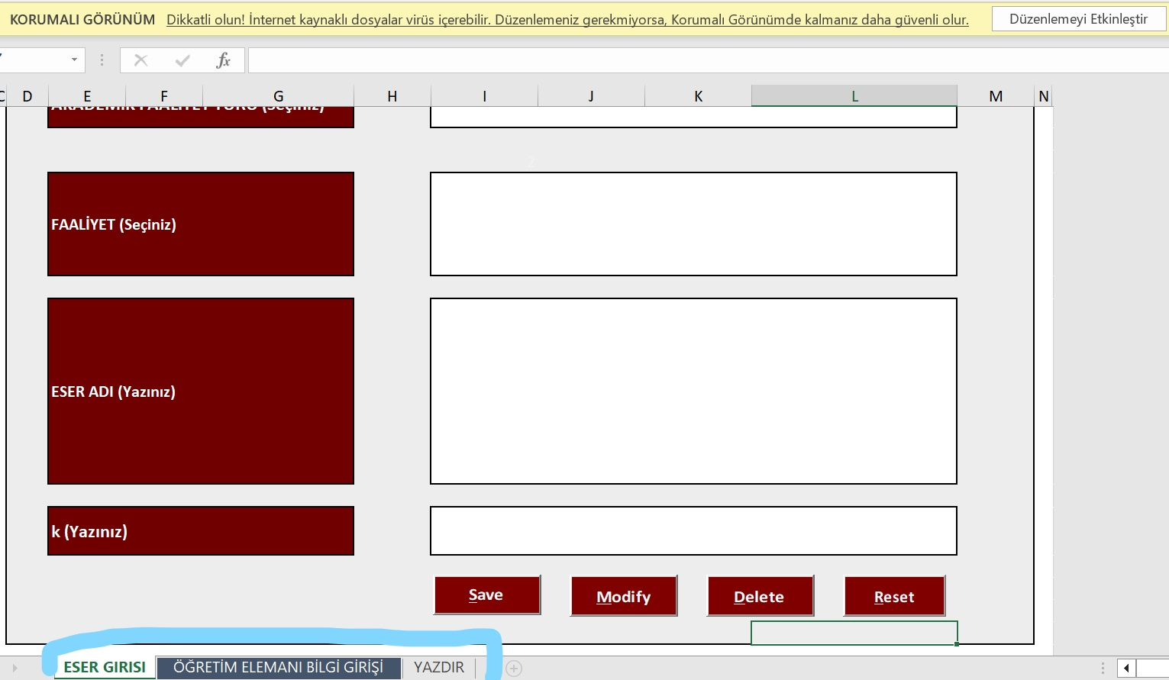
NİŞANTAŞI ÜNİVERSİTESİ AKADEMİK TEŞVİK ÖDÜLÜ BAŞVURUSU:
https://www.nisantasi.edu.tr/sayfa/mevzuat-590274
1-linkden excel1b formu indirilir ve masa üstüne kaydedilir. «Düzenlemeyi etkinleştir»tıklanarak sayfa aktif edilir. Makrolar etkinleştirilir.
2-Açılan pencerede üç sekme bulunmaktadır.(mavi ile işaretlenmiştir)
3- «ESER GİRİŞİ» kısmından eserinizin girişini yaparak save ediniz.
4- «ÖĞRETİM ELEMANI BİLGİ GİRİŞİ»kısmına tıklayarak açılan pencereye bilgi girişini yapınız.
5-»YAZDIR»kısmına tıklayarak detayları görebilir ve çıktı alabilirsiniz.
NOT: Aynı sayfa üzerindeki «ESER GİRİŞİ»kısmına istediğiniz kadar eser girişi yaparak save edebilirsiniz.

Slide 9
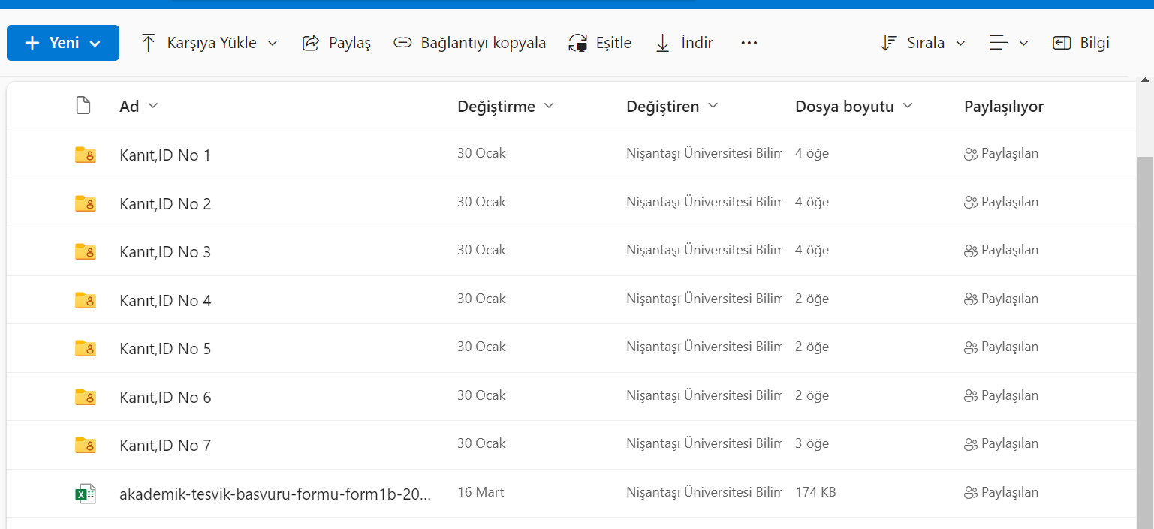
NİŞANTAŞI ÜNİVERSİTESİ AKADEMİK TEŞVİK ÖDÜLÜ
Örnek, dosya aşağıda gösterildiği şekliyle hazırlanır ve her ID No için belgeler ayrı ayrı eklenerek numaralandırılır.

Slide 10
NİŞANTAŞI ÜNİVERSİTESİ AKADEMİK TEŞVİK ÖDÜLÜ BAŞVURUSU:
https://www.nisantasi.edu.tr/sayfa/mevzuat-590274
1-linkden excel1b formu indirilir ve masa üstüne kaydedilir. «Düzenlemeyi etkinleştir, makroları etkinleştir» tıklanarak sayfa aktif edilir.
2- Bilgi girişi tamamlandıktan sonra masa ütüne kaydedilmiş excel1b formu ve gerekli kanıt belgeler
Bilimsel.faaliyetler@nisantasi.edu.tr adresine mail olarak gönderilir.
3-Mail olarak gönderilen tüm kanıt belgeleri ve excel1b formu ıslak imzalı olarak Bilimsel Faaliyetler Koordinatörlüğüne teslim edilir.
Kanıt Belgeleri için:
İstanbul Nişantaşı Üniversitesi Akademik Teşvik Komisyonu Uygulama Usul ve İlkelerine İlişkin Rehber

Slide 11
BAP PROJELER: İstanbul Nişantaşı Üniversitesi Bilimsel Faaliyetler Koordinatörlüğü Bilimsel Araştırma Projeleri Usul ve Esaslarına göre başvurular alınır ve değerlendirilir.
Gerekli formlara aşağıdaki linkten ulaşılabilir
Bi̇li̇msel Projeler Koordi̇nasyon Bi̇ri̇mi̇ - Proje Öneri̇ Formu
https://www.nisantasi.edu.tr/sayfa/mevzuat-590274

Slide 12
BAP PROJELERİ: 1-Başvuru formu doldurularak hem ıslak imzalı, hem de online olarak Bilimsel Faaliyetler Koordinatörlüğüne iletilir.
2- Koordinatörlük kurum içinden veya kurum dışından hakem belirler(toplam 3 kişi olmak üzere)
3-Hakem raporlarına göre karar alınır ve Rektörlük onayına sunulur.
4-Onaylanan karar için sözleşme yapılır ve süreç başlar.
5-Proje bitimine 6 ay kala ara rapor ve/veya uzatma dilekçesi istenir.
6-Proje bitiminde sonuç raporu, tüm belgeler ve makale ile teslim edilir.
Bi̇li̇msel Projeler Koordi̇nasyon Bi̇ri̇mi̇ - Bi̇li̇msel Araştırma Projesi̇ Sonuç Raporu

Slide 13
Soru ve bilgi için bize ulaşabilirsiniz.
Ofis: 301 -5. kat
bilimsel.faaliyetler@nisantasi.edu.tr
Irmak Ak
Bilimsel Faaliyetler Koordinatörlüğü
Koordinatör Yardımcısı

